Slide 1

第二阶段课程前导
Python+人工智能学院

Slide 2
一、我是谁 ？
目 录
二、这是什么课 ？
Contents
三、学完能用来干什么 ？
四、怎么学 ？

Slide 3
1
我是谁 ?

Slide 4

自我介绍
工作经历
十年IT行业软件研发及教学经验。
曾任职北国人百集团DBA高级工程师，Cisco中国产品技术培训师。
精通多种编程语言的后端架构设计，提供高可用性的网络并发实践方案。
精通多种数据库结构设计与优化实践。
参与北国人百集团ERP系统、百校教育网络平台、智能家居方案、云网络系统等众多软件项目开发工作。
吕 泽
Email: lvze@tedu.cn

Slide 5
2
这是什么课 ？

Slide 6
课程特点
内容特点
知识特点
整体难度
课程特点
知识内容较多
充分运用第一阶段所学内容
以学习API为主
重点不再是逻辑语法而是功能
有部分需要记忆性内容
代码更加综合，代码量也更多
有部分计算机原理的内容，只是为了辅助代码理解
比第一阶段略有增加，经过第一阶段我们的基础不再为0
注重思想的持续培养，学会逻辑性的思考
小案例没有那么多，更突出整体功能
知识模块间各自为战，又相互支撑

Slide 7
课程内容
2天
7天
7天
3天
Linux
数据管理
网络并发
综合训练
作为服务器首选操作系统，也是将来我们实际工作的环境。深入学习Linux使用有助于我们将来结合实际开发环境进行项目开发
程序的重要功能就是操作数据。数据的管理既使程序运行的结果得意保存，也为后面的数据分析提供素材。
网络和并发都是项目开发过程中，基于操作系统功能的核心编程部分。有了更加系统的学习，将来可以写自己的框架。
综合的代码，串联所有的知识。聊天室，文件服务器，webserver，在线词典等，让我们的知识有所应用。

Slide 8
3
学完能用来干什么 ？

Slide 9
学习目的
01
02
03
04
05
承上启下
培养思维
后端基础
岗位需求
编程核心
对第一阶段语法进一步练习巩固，为后面的课程做知识铺垫。
培养逻辑性的编程思维，具有独立思考设计代码的能力
本阶段的知识内容均为后端工程师的必备技能。Python作为一个后端语言，将来我们大多数同学都会做后端工程师。
应对市场需要，大概有75%以上的Python岗位，需要使用Linux作为操作系统，90%的工作改为都需要会使用数据库进行数据管理。
本阶段所讲的知识，是后面很多模型框架的原理性内容。在未来几年的职业发展中，为我们理解框架核心原理打下基础。

Slide 10
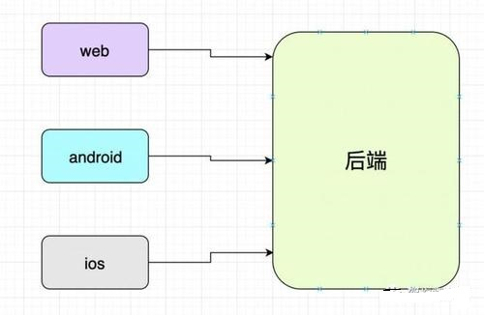
什么是后端
请求
请求
请求

Slide 11
后端特点和功能
因为后端程序往往比较庞大，所以后端程序一般运行在高性能的服务器主机上，而服务器主机大多是Linux操作系统。
现在的应用大多都是基于网络实现其具体功能。强大的网络架构，是后端程序能够更好的为前端服务的保障。
运行环境
逻辑
处理
网络
架构
数据
管理
应对各种前端的请求进行逻辑的处理，是后端程序的核心功能之一，通过逻辑处理满足前端的需求。
在处理用户请求的过程中，离不开与数据的交互。无论是与文件交互，还是数据库交互，都是后端的重要功能。

Slide 12
4
怎么学 ？

Slide 13
学习步骤
步骤
01
步骤
02
步骤
03
步骤
04
步骤
05
课上
课下
笔记
动手
重点
课上听指挥，讲解时以听为主，让练习时积极动手。
作业认真完成，与同学积极讨论，交换想法和理解。遇到问题多提问或者与同学探讨。
笔记认真整理，把自己的理解，代码和老师的笔记进行整合。
对于逻辑难度较小，需要记忆的东西多练习，不要只看不写。对综合的代码要自己总结思路
对于课上强调的重点代码和案例一定能够独立完成
业精于勤荒于嬉，行成于思毁于随

Slide 14
学习方法
云笔记
网络资源
随时随地看笔记
公众号，技术博客，app
02
01
03
解决问题的能力
积极的心态
04
接触新知，自主学习
好的心态事半功倍

Slide 15
THANK YOU

